Slide 1
Презентация Экологический КВН «Зима не лето в шубу одета» с использованием игровых технологий и технологий критического мышления
.

Slide 2
задачи проекта
Закрепить знания детей о времени года зима, явлениях природы, которые происходят в этот период
Продолжать формировать связную речь, учить связно отвечать на поставленные вопросы, активизация словарного запаса
Развивать смекалку, сообразительность, эрудицию
Воспитывать любовь к природе, бережное отношение к ней, желание принимать участие в охране природы

Slide 3
Предварительная работа
Произведение Чайковского «Зима» из серии «Времена года»
Беседа, как дикие животные и птицы проводят зиму
Изготовление кормушек для птиц
Эксперимент «Какая бывает вода»
Рассматривание следов на снегу
Разучивание стихотворений, песен, потешек об охране природы

Slide 4
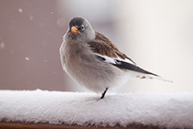
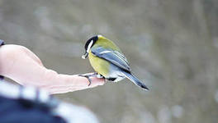
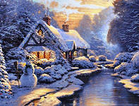
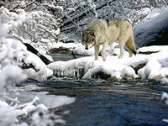
Оборудование
Иллюстрации с изображением зимующих и перелетных птиц, дикие звери зимой
Иллюстрации из жизни природы
Книги, сказки о зиме
Призы для награждения детей, экологические знаки

Slide 5
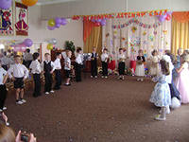
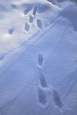
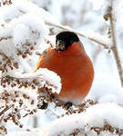
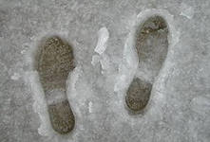
Ход мероприятия
Дети делятся на 2 команды, дают название «Снежинки» и «Льдинки», выбирают капитанов
Затем проводится разминка перед соревнованиями
Задания к конкурсу

Slide 6
Задания
Задание для команды «Снежинки»- назовите приметы осени, для «Льдинки»- назовите приметы зимы
А сейчас мы все превращаемся в снежинок и придумываем свой танец
Задание следующее «Найди ошибку в рассказе»
Игра « Перелетные и зимующие птицы»
Далее у нас конкурс капитанов
Представьте, что мы следопыты и идем по следу, конкурс «Чей это след»
И последние соревнование «Кто больше знает песен про зиму
А теперь самое главное- награждение команды победителей

